Slide 1
Діхнич Катерина Віталіївна
Професійна підготовка майбутніх учителів початкової школи у процесі педагогічної практики
МІНІСТЕРСТВО ОСВІТИ І НАУКИ УКРАЇНИ
СУМСЬКИЙ ДЕРЖАВНИЙ ПЕДАГОГІЧНИЙ УНІВЕРСИТЕТ
імені А. С. МАКАРЕНКА
Науковий керівник:
Семеног Олена Миколаївна,
доктор педагогічних наук, професор
Галузь знань Освіта/Педагогіка, 011 Освітні, педагогічні науки

Slide 2
Актуальність та доцільність дослідження підтверджується потребою в розв'язанні таких суперечностей:
Суперечність між
соціальним замовленням, вимогами стейкхолдерів на підготовку вчителів нової української школи
та недостатнім використанням професійно-методичного потенціалу педагогічної практики в аспекті підвищення якості підготовки майбутніх учителів до професійної діяльності в початковій школі;
необхідністю цілісної професійно-практичної підготовки майбутніх учителів початкової школи
та відсутністю обґрунтованої моделі професійної підготовки у процесі педагогічної практики, реалізація якої забезпечує формування готовності майбутніх учителів до професійної діяльності
Суперечність між
необхідністю оновлення освітніх компонентів освітньо-професійних програм з урахуванням потенціалу педагогічної практики, зв’язків зі стейкхолдерами
та переважанням усталеного навчально-методичного забезпечення практичної підготовки майбутніх учителів початкової школи
Суперечність між

Slide 3
Науковий апарат:
Мета дослідження: теоретично обґрунтувати, розробити та експериментально перевірити модель професійної підготовки майбутніх учителів початкової школи у процесі педагогічної практики
Предмет: модель професійної підготовки майбутніх учителів початкової школи у процесі педагогічної практики
Об’єкт дослідження: процес професійної підготовки майбутніх учителів початкової школи у закладах вищої педагогічної освіти
Методи дослідження: теоретичні, емпіричні, статистичні

Slide 4
Завдання 1
Здійснити теоретичний аналіз стану розробленості проблеми професійної підготовки майбутніх учителів початкової школи у процесі педагогічної практики та уточнити сутність базових понять
Методи дослідження: аналіз, синтез, систематизація, узагальнення нормативно-правових документів у сфері освіти, освітньо-професійних програм, наукових джерел, дисертаційних робіт, методичних матеріалів щодо організації педагогічної практики студентів

Slide 5
Аналіз стану розробленості
проблеми дослідження:
забезпечення якості освітньої діяльності (Закон України «Про вищу освіту» (2014), «Закон України «Про повну загальну середню освіту» (2020) та ін.);
удосконалення підготовки вчителів на засадах європейських критеріїв і стандартів (В.Андрущенко, Н.Авшенюк, Н.Лазоренко, А. Сбруєва та ін. );
створення освітньо-комунікативного середовища в закладах вищої педагогічної та загальної середньої освіти, педагогічне партнерство і наставництво (В. Дідух, Т. Федірчик, Н. Бахмат, О. Ярошинська та ін.);
розроблення та проєктування нових технологій організації освітнього процесу (І. Дичківська, Б. Павлюк та ін.);
упровадження в освітній процес цінностей академічної доброчесності, інфомедійної грамотності (Т. Бешок, О. Савченко, О. Семеног та ін.).

Slide 6
«професійна підготовка майбутніх учителів початкової школи» визначено як цілісний, неперервний, інтегративний, професійно зорієнтований освітній процес у взаємозв’язку навчально-пізнавальної, науково-дослідної, позааудиторної складових та системи практик, що спрямований на формування готовності до професійної діяльності
«готовність майбутніх учителів початкової школи до професійної діяльності у процесі педагогічної практики» визначено як інтегроване особистісне утворення, що охоплює мотиваційно-ціннісні установки, особистісні якості, прагнення до професійного та особистісного розвитку, сукупність інтегрованих фахово-методичних знань, умінь, навичок, необхідних для їх практичного використання під час навчання молодших школярів
«професійна підготовка майбутніх учителів початкової школи у процесі педагогічної практики» охарактеризовано як міждисциплінарний освітній процес, що здійснюється в умовах освітньо-комунікативного середовища закладів вищої педагогічної та загальної середньої освіти і спрямований на формування системи фахово-методичних знань, умінь, навичок, ціннісних установок, а результатом є готовність майбутніх учителів здійснювати практичну діяльність щодо організації навчання, виховання, розвитку молодших школярів

Slide 7
Завдання 2
З’ясувати специфіку організації педагогічної практики як системоутворювального компонента професійної практичної підготовки та передумови формування готовності майбутніх учителів початкової школи до професійної діяльності
Методи дослідження: аналіз, узагальнення наукових джерел, освітньо-професійних програм, методичних матеріалів щодо організації педагогічної практики студентів

Slide 8
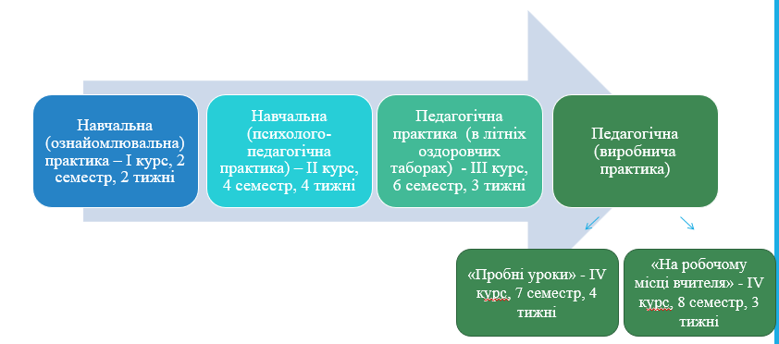
Педагогічна практика майбутніх учителів початкової школи розглядається як системоутворювальний складник професійної підготовки майбутніх учителів, що відбувається упродовж усіх років навчання і дозволяє поглибити, інтегрувати й удосконалити фахово-методичні знанням, уміння, здатності щодо навчання, виховання, розвитку молодших школярів, сприяє формуванню ціннісних орієнтирів, професійного і особистісного розвитку, індивідуального стилю професійної діяльності.

Slide 9
3авдання 3
Уточнити структурні компоненти готовності майбутніх учителів початкової школи до професійної діяльності у процесі педагогічної практики, критерії, показники та рівні її сформованості
Методи дослідження:
структуро-логічний, зіставний аналіз, класифікація, анкетування, тестування, спостереження, вивчення практичного досвіду

Slide 10
Критерії, показники та рівні сформованості готовності майбутніх учителів початкової школи до професійної діяльності
Компонент | Критерій | Показник | Рівні
Мотиваційно-аксіологічний | Мотиваційно-цільовий | Мотивація до вибору професії, цінінісні установки | Високий (творчий) Середній (реконструктивний) Низький (репродуктивний)
Когнітивно-праксеологічний | Когнітивно-пізнавальний | Фахово-методичні знання, сформованість професійних умінь
Професійно-поведінковий | Професійно- особистісний | Готовність до саморозвитку

Slide 11
Завдання 4
Розробити й теоретично обгрунтувати модель професійної підготовки майбутніх учителів початкової школи у процесі педагогічної практики та розробити відповідне навчально-методичне забезпечення.
Методи дослідження:
моделювання, структурно-логічний аналіз, педагогічний експеримент

Slide 12
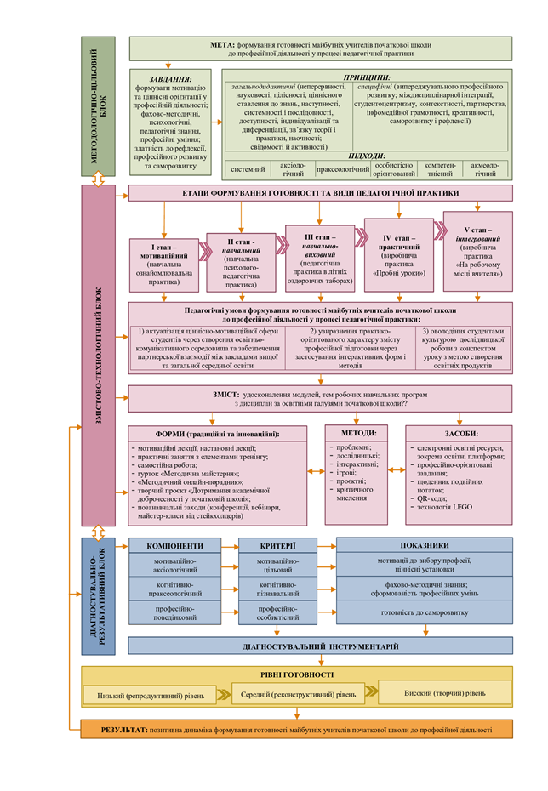
Модель професійної підготовки майбутніх учителів початкової школи у процесі педагогічної практики

Slide 13
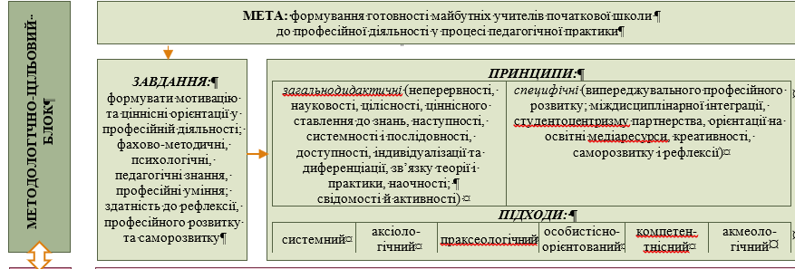
Методологічно-цільовий блок моделі
професійної підготовки майбутніх учителів початкової школи у процесі педагогічної практики

Slide 14
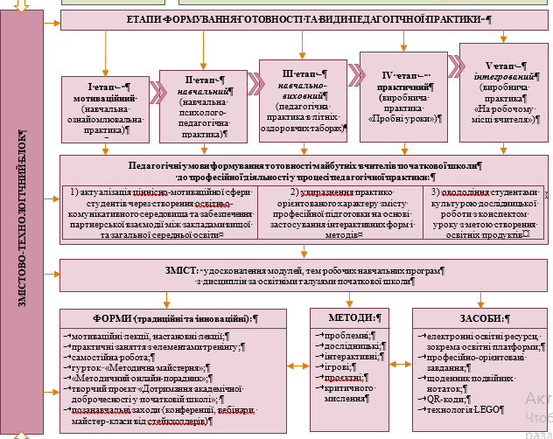
Змістово-технологічний блок моделі професійної підготовки майбутніх учителів початкової школи у процесі педагогічної практики

Slide 15
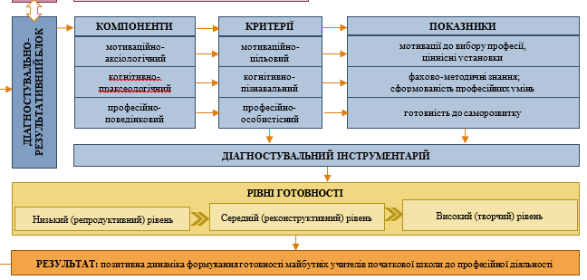
о
Діагностувально-результативний блок моделі професійної підготовки
майбутніх учителів початкової школи у процесі педагогічної практики

Slide 16
Педагогічні умови, що сприяють ефективності реалізації моделі:
увиразнення практико-орієнтованого характеру змісту професійної підготовки через застосування інтерактивних форм і методів;
оволодіння студентами культурою дослідницької роботи з конспектом уроку з метою створення освітніх продуктів
актуалізація ціннісно-мотиваційної сфери студентів через створення освітньо-комунікативного середовища та забезпечення партнерської взаємодії між закладами вищої та загальної середньої освіти;

Slide 17
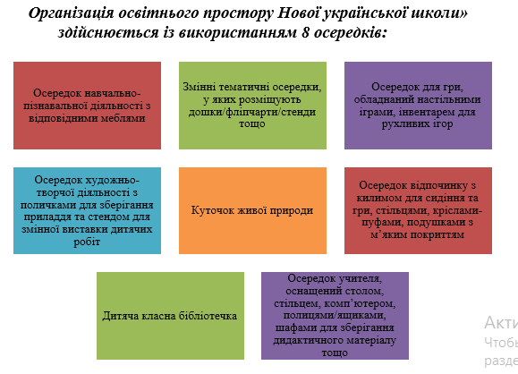

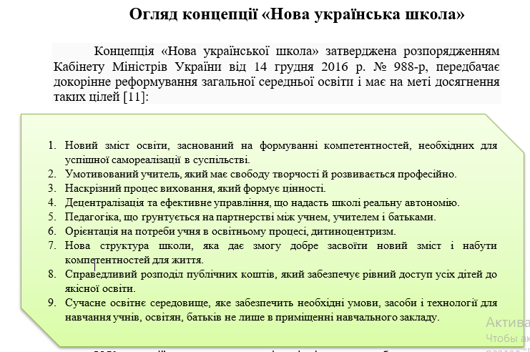
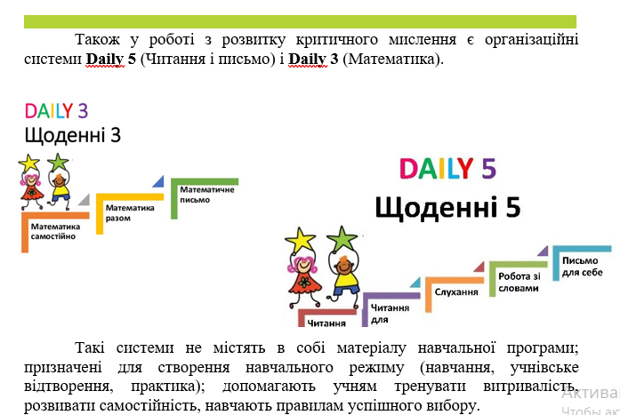
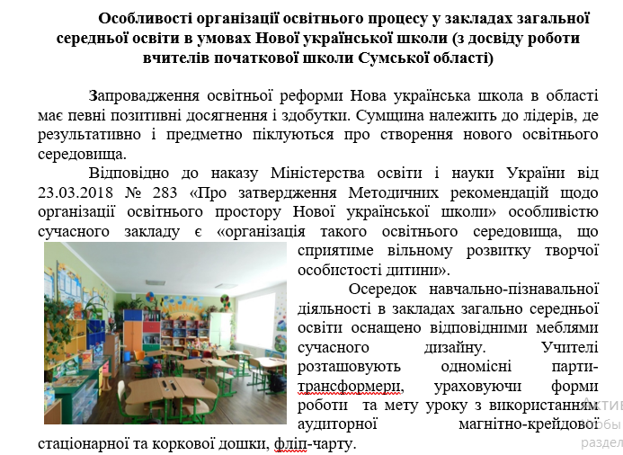
Навчально-методичне забезпечення моделі професійної підготовки майбутніх учителів початкової школи у процесі педагогічної практики
Методичні рекомендації «Організація освітнього процесу у початковій школі»

Slide 18

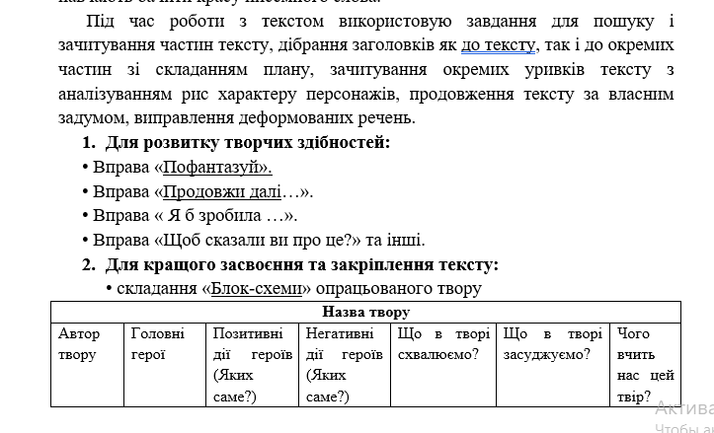
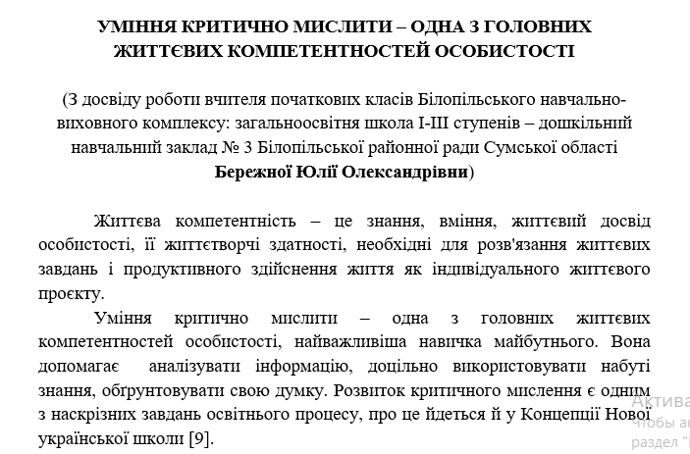
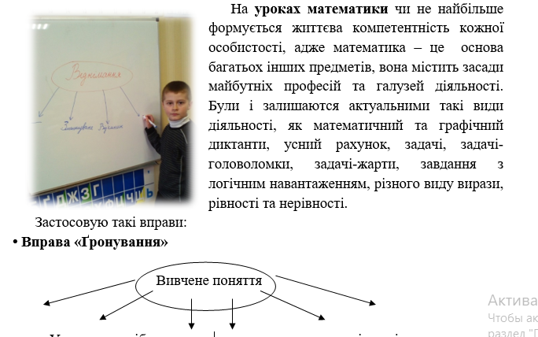
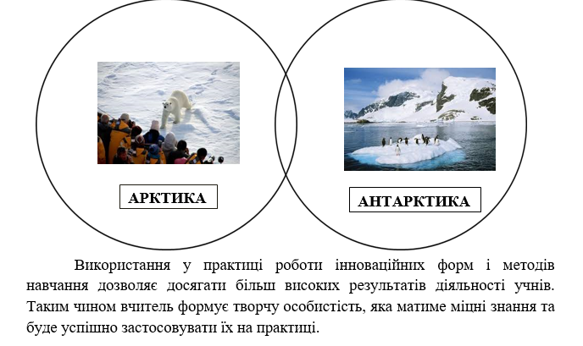
Методичні рекомендації «Інноваційні форми і методи навчання у Новій українській школі»

Slide 19
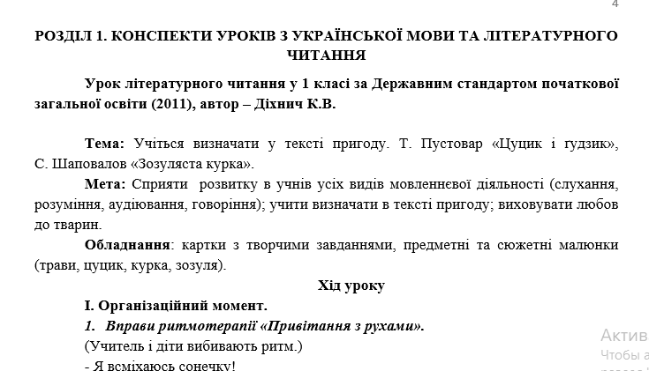

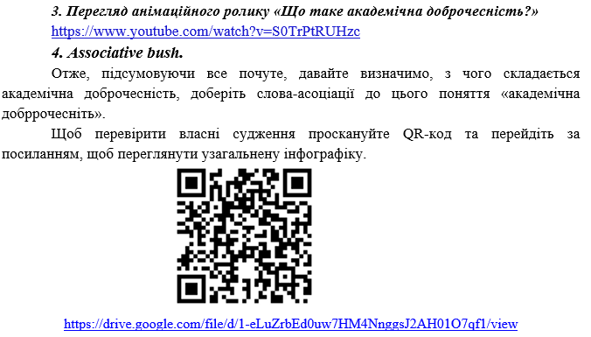
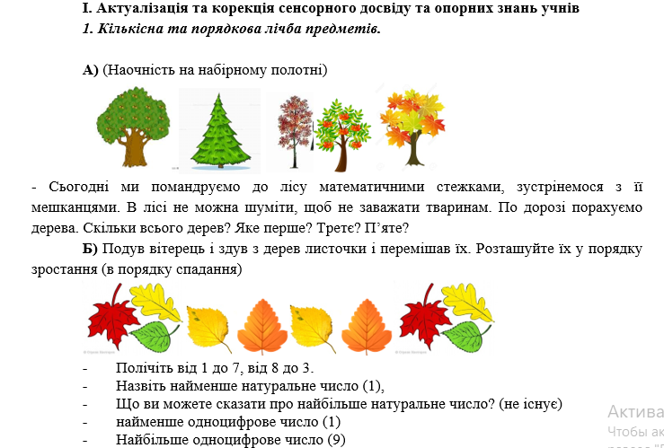
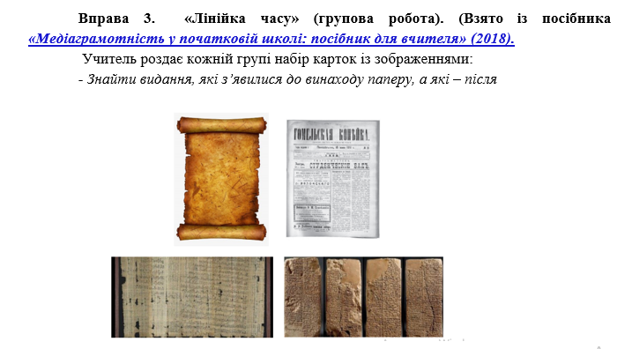
Електронний посібник «Урок у початковій школі: творча майстерня вчителя»

Slide 20


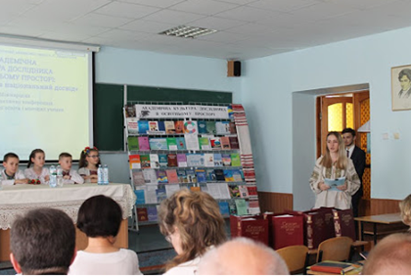
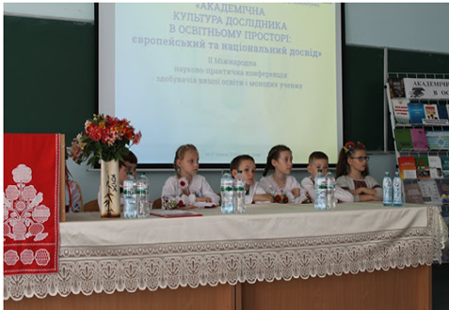

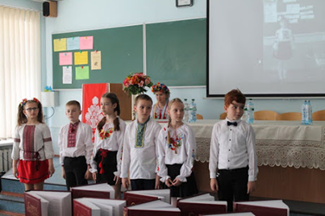
Матеріали творчого проєкту «Дотримання академічної доброчесності у початковій школі»
Освітній блог «Педагогічна практика
у Новій українській школі»

Slide 21
Завдання 5
Експериментально перевірити ефективність моделі професійної підготовки майбутніх учителів початкової школи
у процесі педагогічної практики
Методи дослідження:
педагогічний експеримент, методи математичної статистики: критерій Ст’юдента для оцінки середніх з використанням статистичних функцій MS Excel; графічний аналіз

Slide 22
Вибір методик для оцінки показників рівнів готовності майбутніх учителів початкової школи до професійної діяльності
Критерій | Показник | Діагностики
Мотиваційно-цільовий | мотивація до вибору професії | методика «Вивчення мотивації навчання у виші» (Т. Ільїна)
 | ціннісні установки | методика «Діагностика реальної структури ціннісних орієнтацій особистості С. Бубнова»
Когнітивно-праксеологічний | фахово-методичні знання | авторське тестування на визначення фахово-методичних знань
 | сформованість професійних умінь | індивідуальні завдання на перевірку сформованості фахово-методичних умінь
Професійно-поведінковий | готовність до саморозвитку | Діагностика реалізації потреб у саморозвитку (Н. Фетіскін, В. Козлов, Г. Мануйлов)

Slide 23
База педагогічного експерименту
(2019–2020 рр.)
Сумський державний педагогічний університет імені А. С. Макаренка (довідка від 23.02.2021 р. № 685);
Державний заклад «Південноукраїнський національний педагогічний університет імені К.Д.Ушинського» (довідка від 19.01.2021 р. № 113/30/1);
Державний вищий навчальний заклад «Прикарпатський національний університет імені Василя Стефаника» (довідка від 25.02.2021 р. № 01-23/96);
Уманський державний педагогічний університет імені Павла Тичини (довідка від 22.03.2021 р. № 379/01);
Херсонський державний університет (довідка від 05.03.2021 р. № 01-33/380);
Чернівецький національний університет імені Юрія Федьковича (довідка від 25.02.2021 р. № 17/17-536),).

Slide 24
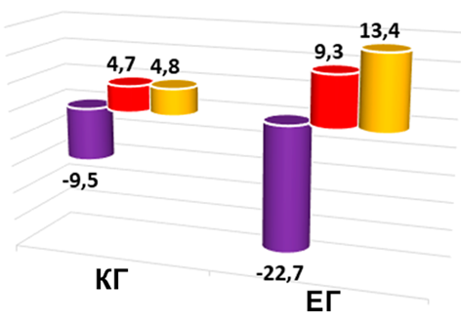
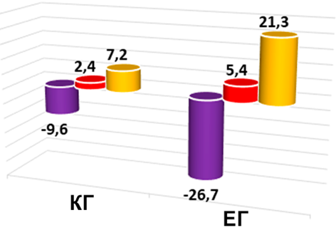
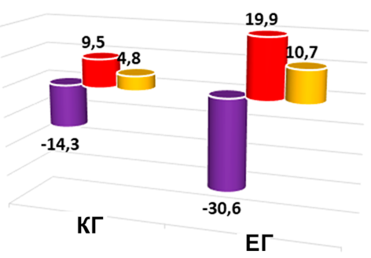
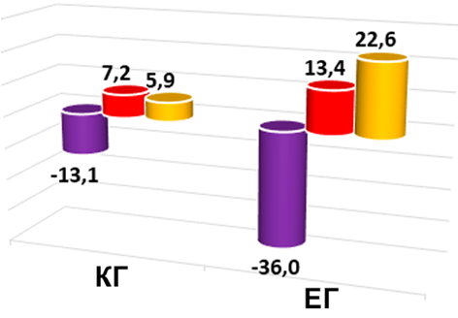
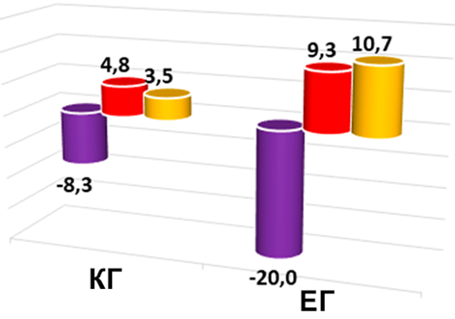
Динаміка рівнів готовності майбутніх учителів початкової школи до професійної діяльності за показниками
Динаміка рівнів за показником П1 мотиваційно-цільового критерію
Динаміка рівнів за показником П2
мотиваційно-цільового критерію
Динаміка рівнів за показником П3
когнітивно-пізнавального критерію
Динаміка рівнів за показником П4
когнітивно-пізнавального критерію
Динаміка рівнів за показником П5
професійно-особистісного критерію

Slide 25
Динаміка рівнів готовності майбутніх учителів початкової школи - бакалаврів до професійної діяльності (%)
Критерій та показник | Рівні | КГ | ЕГ
Мотиваційно-цільовий критерій
Мотивація до вибору професії | низький | -9,5 | -22,7
 | середній | 4,7 | 9,3
 | високий | 4,8 | 13,4
Ціннісні установки | низький | -9,6 | -26,7
 | середній | 2,4 | 5,4
 | високий | 7,2 | 21,3
Когнітивно-пізнавальний критерій
Фахово-методичні знання | низький | -14,3 | -30,6
 | середній | 9,5 | 19,9
 | високий | 4,8 | 10,7
Сформованість професійних умінь | низький | -13,1 | -36,0
 | середній | 7,2 | 13,4
 | високий | 5,9 | 22,6
Професійно-особистісний критерій
Готовність до саморозвитку | низький | -8,3 | -20,0
 | середній | 4,8 | 9,3
 | високий | 3,5 | 10,7

Slide 26
Наукова новизна одержаних результатів полягає в тому, що:
− вперше обґрунтовано і розроблено модель професійної підготовки майбутніх учителів початкової школи у процесі педагогічної практики, яка ґрунтується на положеннях методологічних підходів (системного, особистісно орієнтованого, компетентнісного, аксіологічного, праксеологічного, акмеологічного), принципів (загальнодидактичних та специфічних, передбачає дотримання педагогічних умов, оновлення змісту модулів (розділів) навчальних дисциплін, форм та методів організації освітнього процесу;
– схарактеризовано діагностувальний апарат для визначення рівнів готовності майбутніх учителів початкової школи до професійної діяльності у процесі педагогічної практики;

Slide 27
Наукова новизна одержаних результатів полягає в тому, що:
– уточнено сутність понять «професійна підготовка майбутніх учителів початкової школи у процесі педагогічної практики», «готовність майбутніх учителів початкової школи до професійної діяльності», «педагогічна практика майбутніх учителів початкової школи»; уточнено компоненти готовності майбутніх учителів початкової школи до професійної діяльності у процесі педагогічної практики (мотиваційно-аксіологічний, когнітивно-праксеологічний, професійно-поведінковий), їх критерії, показники, рівні сформованості;
– подальшого розвитку набули зміст, форми, методи організації освітнього процесу, спрямованого на формування готовності майбутніх учителів початкової школи до професійної діяльності.

Slide 28
Практичне значення дослідження:
розроблено і впроваджено в освітній процес ЗВО навчально-методичне забезпечення для студентів спеціальності 013 Початкова освіта ОКР «Бакалавр», що охоплює модулі (розділи) робочих навчальних програм з дисциплін «Основи культури і техніки мовлення», «Теорія і методика виховання»;
електронний посібник «Урок у початковій школі: методична майстерня»;
методичне забезпечення гуртка «Методична майстерня»: програму, методичні рекомендації «Організація освітнього процесу в початковій школі», «Інноваційні форми і методи навчання у Новій українській школі», авторський освітній блог «Педагогічна практика у Новій українській школі» (katerynadikhnych.blogspot.com).

Slide 29
Апробація положень та результатів дисертаційного дослідження:
23 публікації (20 – одноосібні), серед яких:
- 1 розділ у колективній монографії;
6 статей у наукових фахових виданнях України;
2 публікації в наукових зарубіжних виданнях;
12 праць апробаційного характеру;
2 методичні рекомендації.
3 публікації написані у співавторстві, внесок здобувачки чітко визначений

Slide 30
ДЯКУЄМО ЗА УВАГУ!
Готова відповісти на запитання

